Slide 1

ISTITUTO COMPRENSIVO MUSTI-DIMICCOLI
VIA PALESTRO 84
BARLETTA
DIRIGENTE SCOLASTICO PROF.CARLUCCI ROSA
MONITORAGGIO A CURA DEI DOCENTI
BRUNO ANNA MARIA-RIZZITELLI COSIMO
SARACINO LUCIA-BALESTRUCCI SABINA
ANNO SCOLASTICO 2018-2019
MONITORAGGIO DEI QUESTIONARI RIVOLTI AGLI ALUNNI PER L’ AUTOVALUTAZIONE D’ ISTITUTO

Slide 2
RELAZIONE DEL MONITORAGGIO ALUNNI
MONITORAGGIO SU 474 RISPOSTE
E’ stato sottoposto il questionario per l’ autovalutazione d’ istituto a 259 alunni della scuola primaria, classi quarte e quinte e 270 alunni della scuola secondaria di 1 grado, classi prime , seconde e terze, per un totale di 474. Risultano molto/abbastanza efficaci le comunicazioni da parte della scuola. Sono abbastanza-molto informati (48%-30%)sulle attività didattiche e sul Piano dell’ O.F . I laboratori sono usati abbastanza regolarmente ( 37%), molto per il 29%.

Slide 3
Il personale scolastico collabora molto/abbastanza per il buon funzionamento della scuola. Si sentono molto/abbastanza sostenuti nell’ acquisizione di un metodo di studio efficace. Le attrezzature tecnologiche sono abbastanza utilizzate (32%), molto il 31%, poco il 26%. Le strategie e metodologie utilizzate dai docenti risultano molto/ abbastanza efficaci per la quasi totalità delle risposte e le attività e i progetti tengono conto dei bisogni degli alunni.

Slide 4
Nelle scelte del piano dell’ O.F. , il 47% si sente abbastanza coinvolto. Si trova molto bene con i compagni il 62%, la quasi totalità afferma che gli insegnanti sono molto disponibili al dialogo.
I docenti utilizzano abbastanza (43%) metodologie didattiche e strategie educative diversificate . I compiti a casa sono assegnati abbastanza in maniera equilibrata per il 43%.

Slide 5
Le relazioni positive sono molto promosse dai docenti. Le relazioni in classe sono abbastanza/molto positive per la quasi totalità delle risposte. Il 27% risponde che vi sono in classe alunni che si comportano in modo offensivo nei confronti dei compagni di classe. Circa il 20% risponde che ci sono alunni che si comportano in modo offensivo nei confronti dei docenti. Il clima relazione tra il personale della scuola è positivo per la quasi totalità delle risposte.

Slide 6
Si sentono molto sostenuti nello sviluppo delle capacità relazionali . Gli insegnanti prendono molto in considerazione le problematiche degli alunni, motivano molto la valutazione spiegandone i motivi, spiegano la finalità delle lezioni e il dirigente scolastico interviene abbastanza/molto per la risoluzione di problemi. Il 50% degli alunni consiglierebbe questa scuola ad un amico.

Slide 7
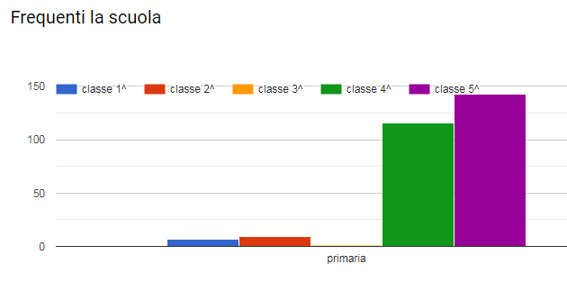

Slide 8
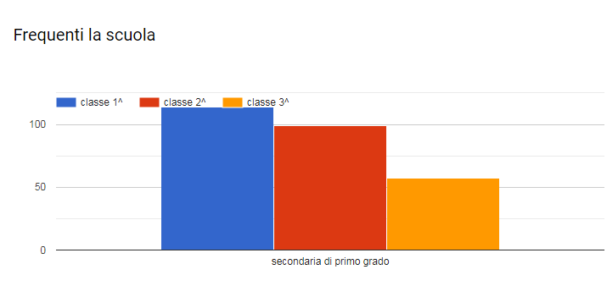

Slide 9
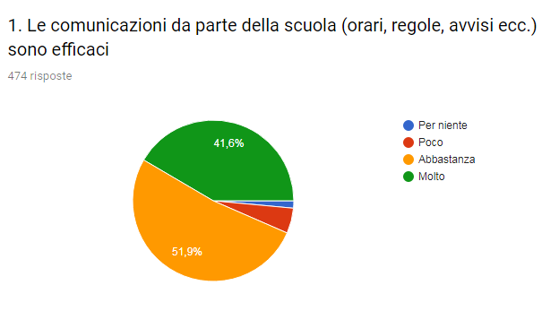

Slide 10
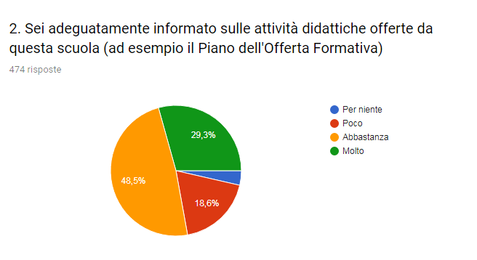

Slide 11
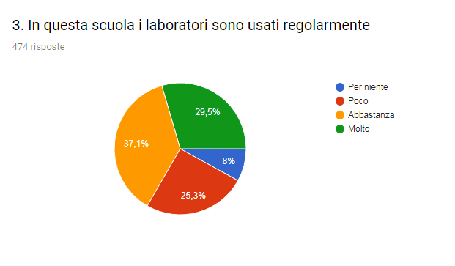

Slide 12
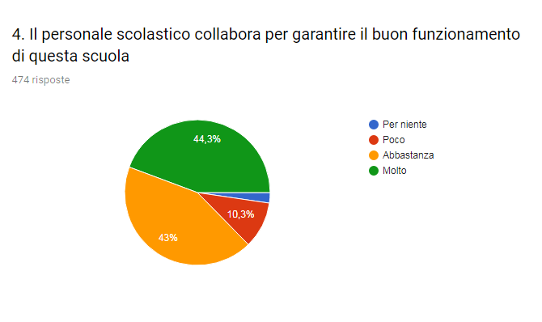

Slide 13
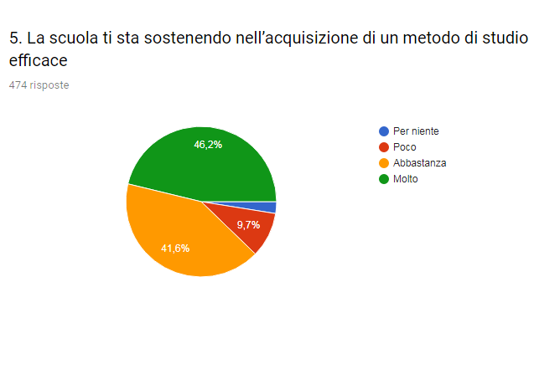

Slide 14
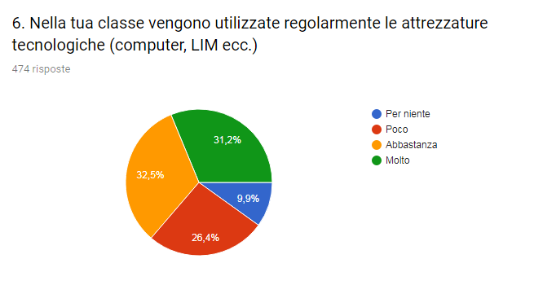

Slide 15
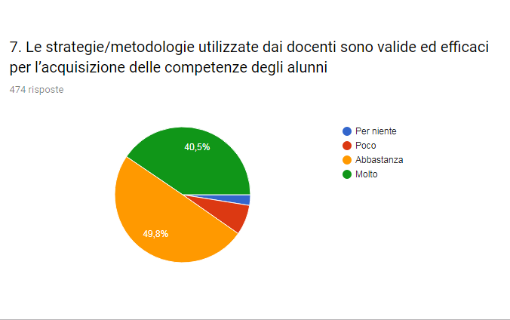

Slide 16
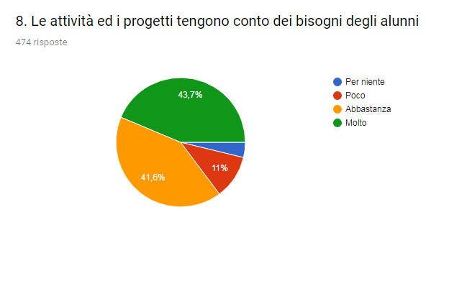

Slide 17
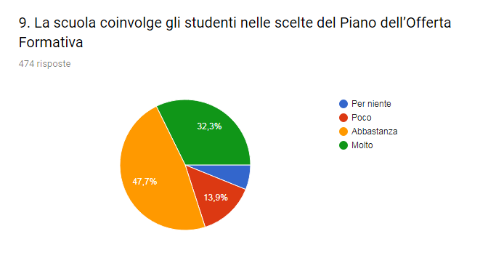

Slide 18
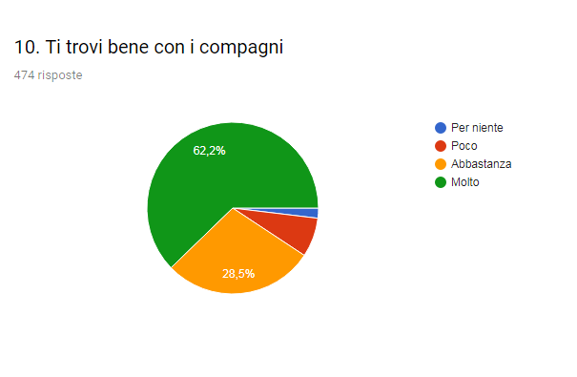

Slide 19
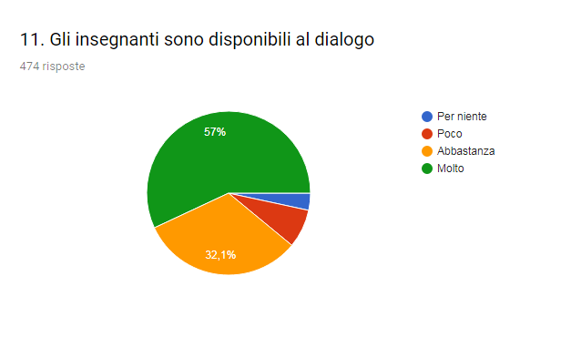

Slide 20
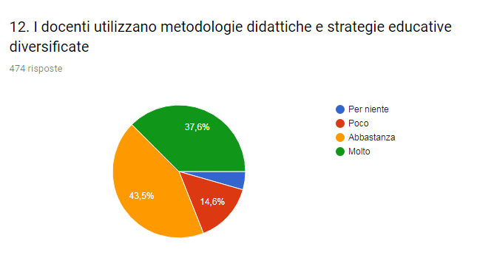

Slide 21
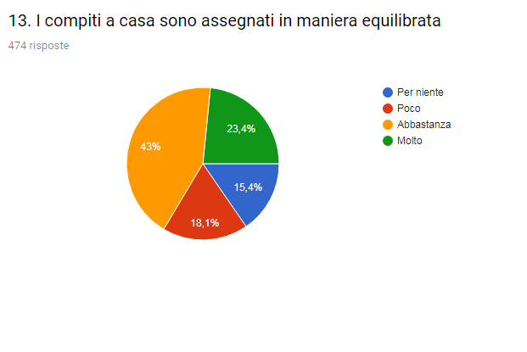

Slide 22
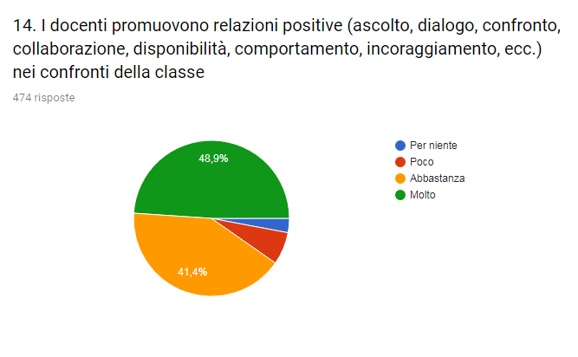

Slide 23
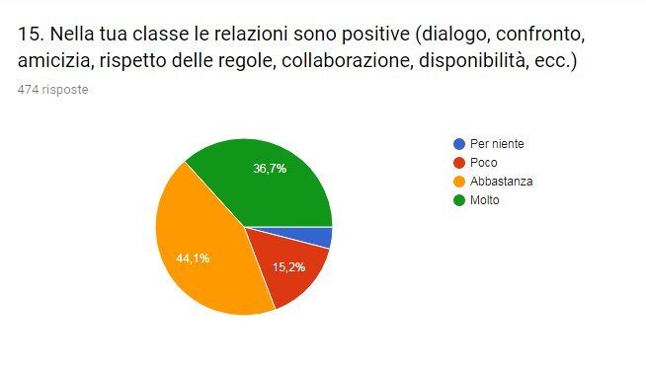

Slide 24
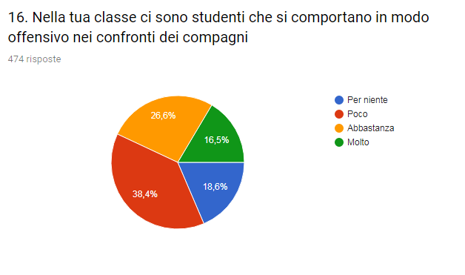

Slide 25
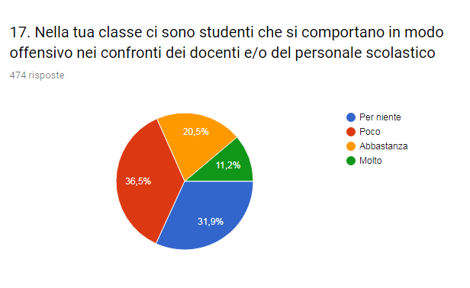

Slide 26
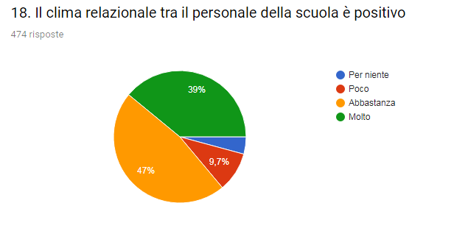

Slide 27
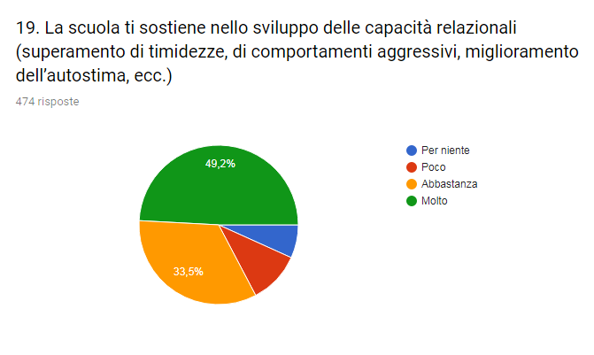

Slide 28
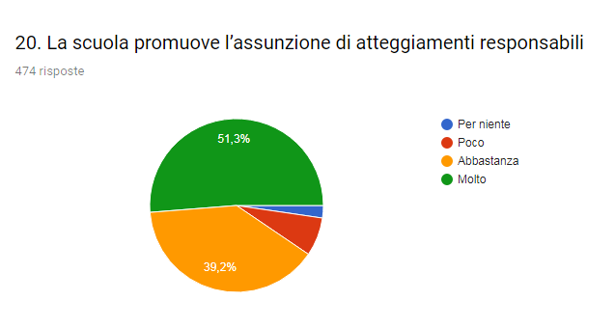

Slide 29
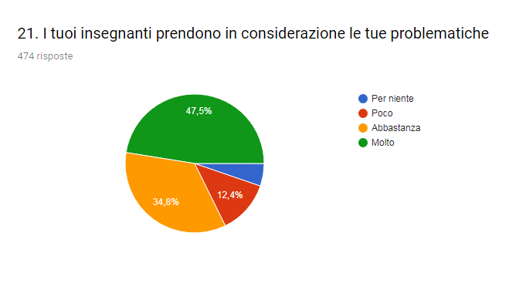

Slide 30
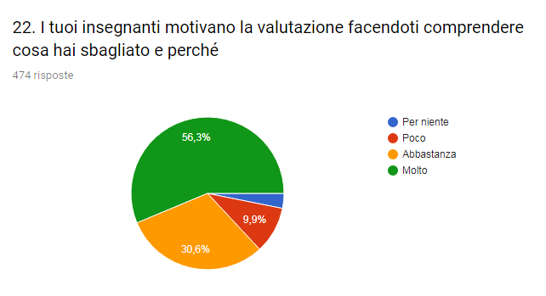

Slide 31
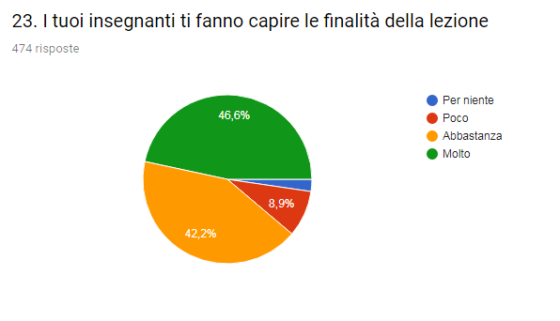

Slide 32
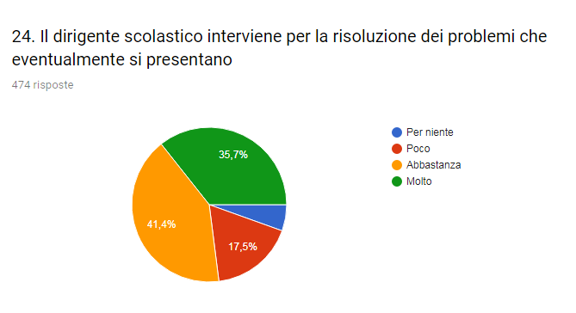

Slide 33
